Slide 1

Министерство образования республики Беларусь
Учреждение образования “ГГУ имени Ф. Скорины”
Физический факультет
Память Народа
Выполнила студентка 5 курса
Специальности: Физика.Техническое творчество
Халецкая Дарья Александровна

Slide 2
Память о войне. Она не стирается, не тускнеет с годами. Потому, наверное, что это не только память отдельных людей или одного поколения. Это Память Народа, навечно врубленная в его историю, в его настоящее и будущее, в его национальное самосознание.
Все народы нашей страны, бывшего Советского Союза, ощутили, что такое война. А более 5 миллионов детей стали узниками концлагерей, гетто и других мест принудительного содержания, разбросанных по всей оккупированной Европе. Они несли свой крест – ни в чем не повинные, лишенные самой радостной поры – детства. Непосильный труд и болезни, холод и голод были спутниками детей. Над ними глумились, проводили медицинские эксперименты, брали кровь. Выживал лишь один из десяти. Они узнали не только ужас рабского труда, но и унижение, оскорбление человеческого достоинства.

Slide 3
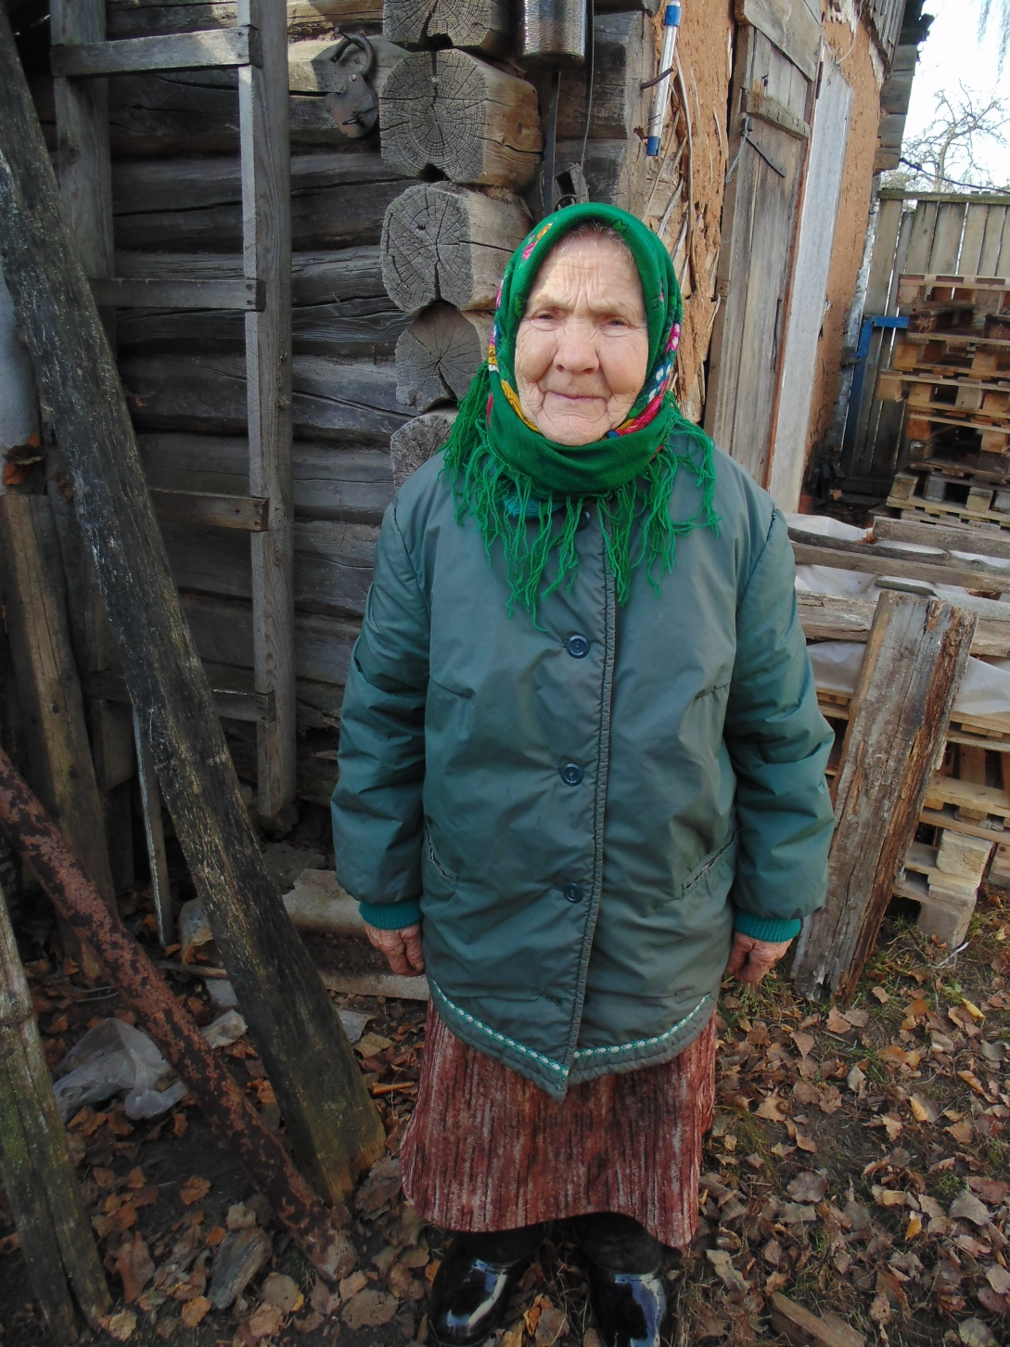
Моя бабушка Вишневская Лидия Антоновна ( 09.12.1927)
на себе ощутила все тяжести жизни в концлагере.
Никто не любит вспоминать тяжелые моменты своей жизни… Пройдя сотни километров, испытав невероятные издевательства, голод, холод…. Видя множество трупов вокруг себя…
Люди не пали духом, продолжали жить после всего увиденного.
Низкий поклон всем им…

Slide 4
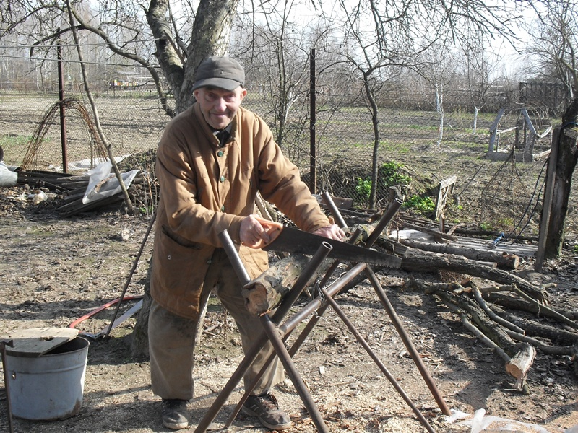
Мой дедушка Вишневский Федор Андреевич (15.07.1936-05.02.2012) также был в концлагере

Slide 5
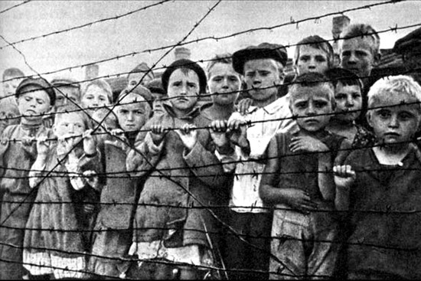
В Германию нас отправляли из Курска 14 мая 1942 года, - вспоминает бабушка. - Мне только что исполнилось пятнадцать, год назад я закончила 5 классов школы». Именно с весны 1942 начался принудительный угон молодежи в Германию. На дом приходила повестка с требованием явиться на вокзал в указанный день и час. Иногда немецкие офицеры отбирали паспорта; чтобы их получить, надо было опять-таки идти на вокзал. Многие отказывались являться, прятались. В таком случае уводили под конвоем, с собаками.

Slide 6
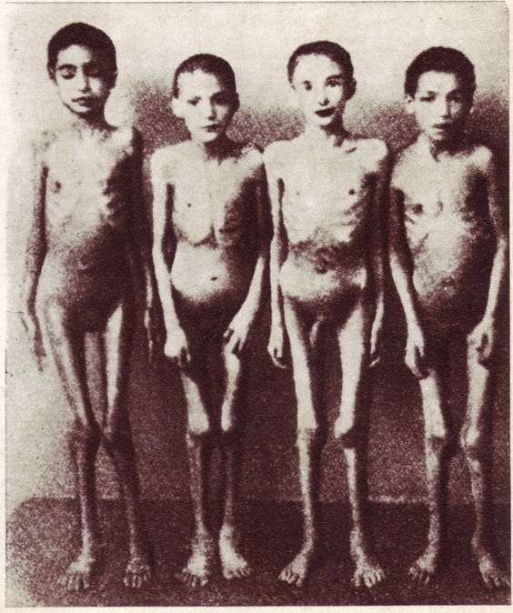
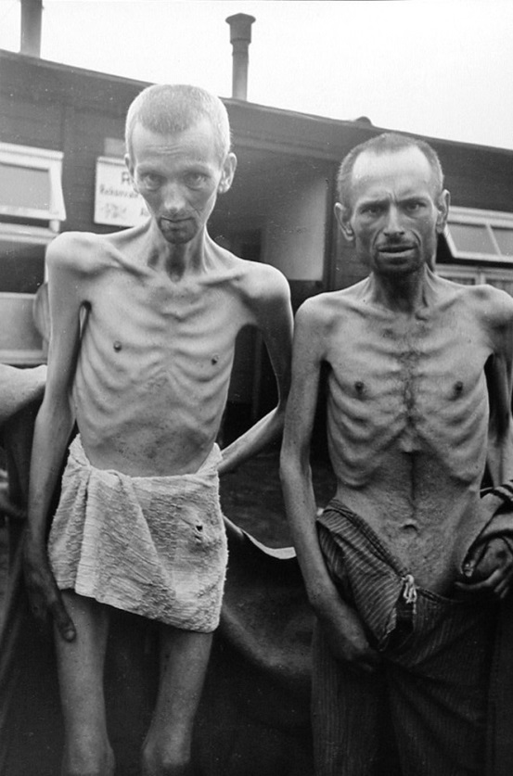

Slide 7
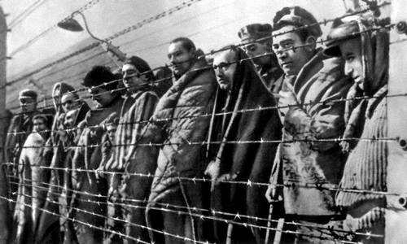
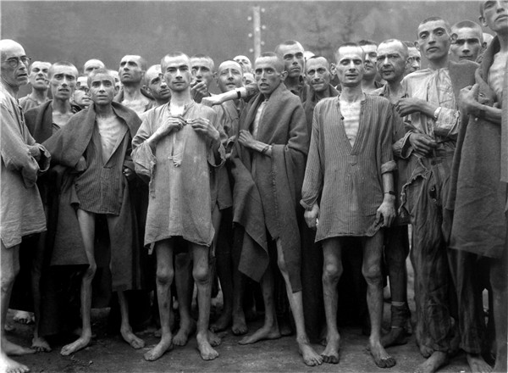
Не греет сырая осина,
Чужая не топится печь,
И вышел запас керосина,
чтоб старую лампу зажечь.
Закрыты все русские школы.
Мать каждым куском дорожит,
И лик поясного Николы
В лучиновом свете дрожит.
Шуршат иноземные флаги,
Скрипят сапоги патрулей.
Деревня - как сумрачный лагерь,
И в окнах не видно огней.
И бьётся о кромку припая
Война тяжелее свинца.
Война громыхает слепая
И весточки нет от отца.
Иван Костин

Slide 8
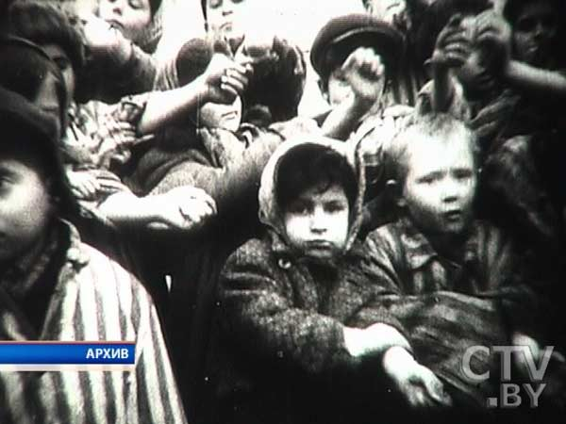
В Германию ехали в товарных поездах-телятниках, в вагоны загоняли столько людей, что даже сидя нельзя было вытянуть ноги, а от духоты люди теряли сознание. Многие умирали, не доехав до пункта назначения. Вот что вспоминает бабушка: «В вагоне на полу лежало немного соломы, в углу стояла параша, было маленькое зарешеченное окно. На вокзале стоял плач матерей, мы из вагонов звали своих мам»

Slide 9
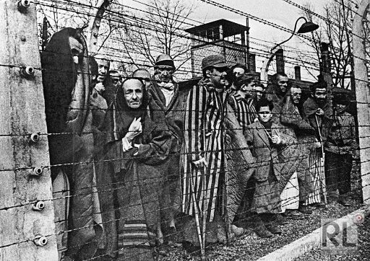
Те несколько суток до германской границы узники ехали в ужасающих условиях. Кормили их одни раз в день: давали по кусочку хлеба и питье. Иногда кормили брюквенным супом с червями.

Slide 10
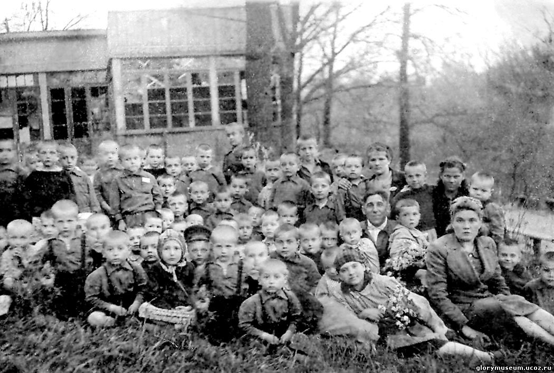
Товарные составы с узниками часто попадали под бомбежку. В вагонах были раненые, которым не оказывали никакой помощи, и убитые. Всем хотелось есть и вдохнуть хотя бы глоток свежего воздуха. Находились смельчаки, пытавшиеся сбежать, но так как вагоны были под охраной, их тут же возвращали: на станции полицаи с собаками обходили вагоны. И потом, куда бежать?.. Кругом – оккупированная немцами территория.

Slide 11
На границе с Германией всех стригли наголо, фотографировали, предварительно присвоив номера, и брали отпечатки пальцев. После везли вглубь страны; на станциях людей группами выводили из вагонов и продавали. Это фактически была продажа рабов на невольничьем рынке. Покупатели ощупывали узников с ног до головы, выбирая тех, что покрепче
Тех немногих, которых отобрали, увозили работать на немцев. Подростки смотрели за детьми, работали в поле на лошадях, ухаживали за скотом… Рабочий день начинался часов в шесть утра и заканчивался около полуночи
Такое обращение выдерживали немногие.

Slide 12
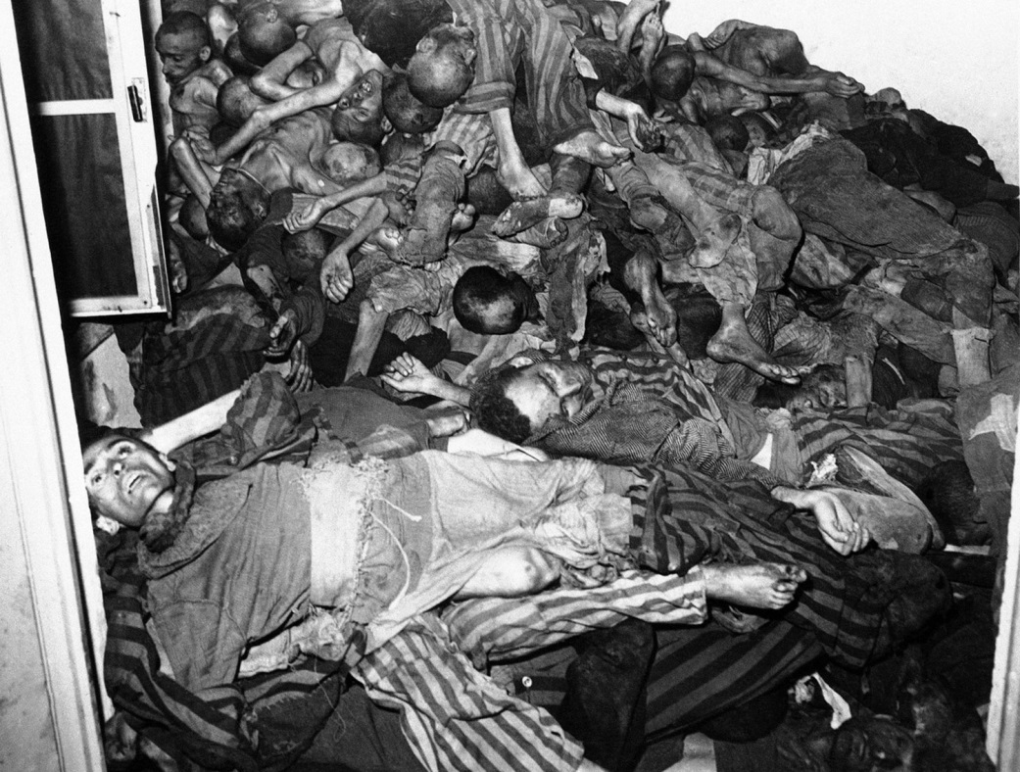
У стен крематория
Людей одевали в полосатые робы (на все времена года), вместо обуви давали выдолбленные деревянные колодки.
На одежду нашивался знак «OST», означающий, что узник – человек с востока, достойный только унижения и презрения.
После приезда в лагерь детей разлучали с матерями; тех, кто противился, били плетьми. Малолетние дети были для фашистов чем-то вроде нежелательного довеска к рабочей силе (работать наравне со взрослыми заставляли с 13-15 лет). Видеться с матерьми дети могли только во время учебной тревоги: гасили свет, и малыши бежали на голоса мам. Тех, кто не успевал вернуться, сажали в карцер.

Slide 13
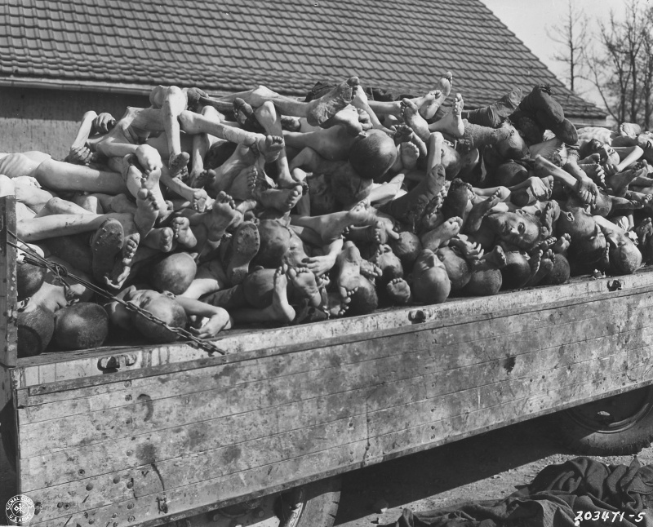
Трупы узников
После распределения или покупки дети попадали в лагеря. Лагеря, как правило, находились в нескольких километрах от заводов, куда узников гоняли на работу. В лагере опять фотографировали и присваивали номер, заменявший имя. Называли узников по номерам, и во всех документах стояли номера. Так заставляли отказываться от имен; оставалось лишь пустое «396», «61827», «36456»… Нумеровали всех, даже грудных младенцев

Slide 14
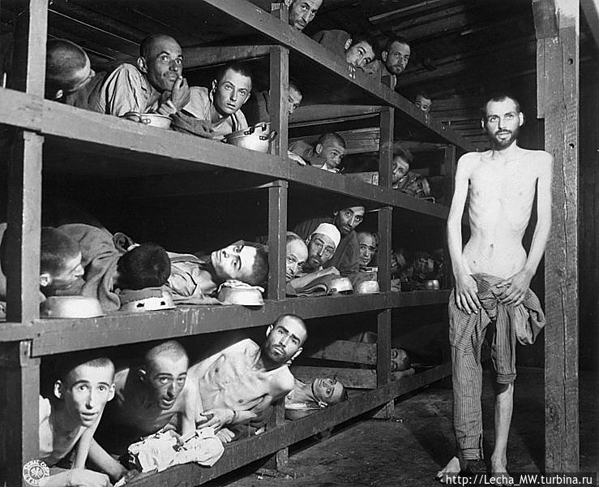
барак
Узники жили в холодных бараках, куда иногда помещалось до 2000 человек. Отдельные бараки были для «бандитов», т. е., партизан. Люди лежали на двух- или трехъярусных деревянных нарах, зачастую вдвоем на одних. Тут были все болезни, свирепствующие в условиях системы жестокой эксплуатации, голода и истязаний. Понятно, что без наличия лекарств и врачебного обслуживания тысячи узников медленно и мучительно умирали. Вши, клопы кишели между досками нар, от укусов чесалось все тело. Фашисты очень боялись болезней и вшей и поэтому требовали чистоты тела. Многие узники с ужасом вспоминали о так называемых «банях», где их «прожаривали» нередко до потери сознания.

Slide 15
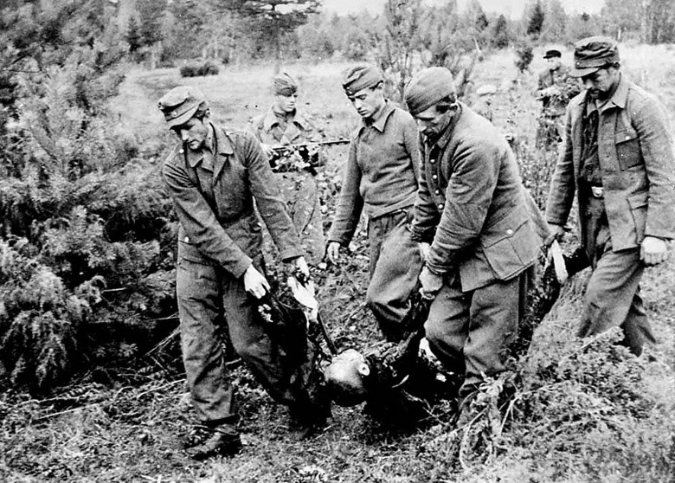
Немецкие военнопленные переносят мертвых узников
Кормили узников один или два раза в день, и то пищей это назвать нельзя. Вечером был суп из брюквы, утром кипяток и 150 граммов хлеба для детей и 250 – для взрослых. Это – в лучшем случае; в некоторых лагерях выделяли только по 50 грамм хлеба на человека. Хлеб имел в своем составе какие-то добавки и готовился плохо. Многие вспоминают, что в хлеб добавляли костную муку и даже древесные опилки.
Изголодавшиеся дети принимали сладковатый запах, доносившийся из крематориев, за запах пекущегося хлеба.
Чтобы не умереть с голоду, детям приходилось пробираться под колючей проволокой и идти в город попрошайничать. Таким образом старшие дети спасали от голодной смерти своих младших братьев и сестер:

Slide 16
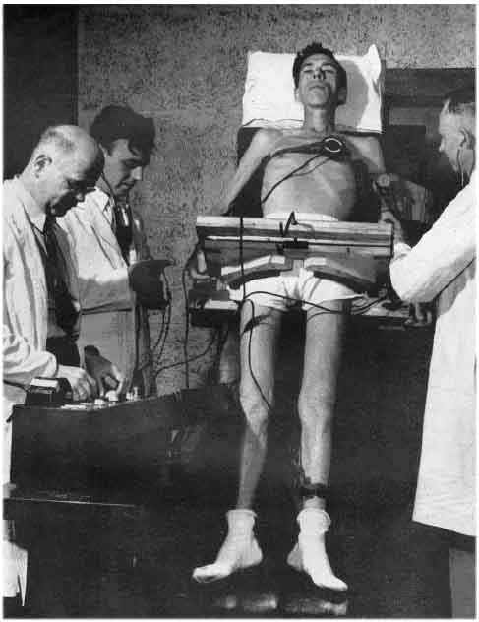
Участники экспериментов
Дети работали в лагерях нередко по 12 часов в сутки. Тех, что постарше, сгоняли на строительство водонапорных башен и других подобных сооружений. Дети помладше работали на заводах, а совсем малыши были часто просто предоставлены сами себе. «Иногда детей из концлагеря на повозках возили в госпиталь. Там купали, переодевали, в течение 7-10 дней усиленно кормили, потом брали кровь для немецких солдат. После этого детей клеймили: клеймо в виде двух соединенных колец ставили на правой лопатке. Затем ребят снова отправляли в концлагерь; они спали на соломе, кишевшей паразитами. Насекомые разъедали рану, она долго кровоточила и не заживала…

Slide 17
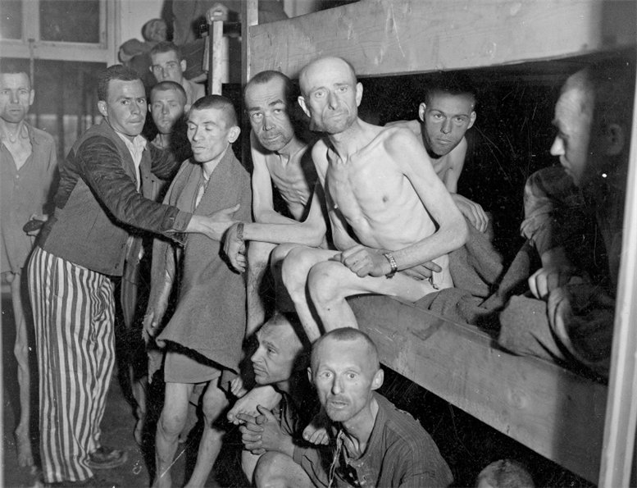
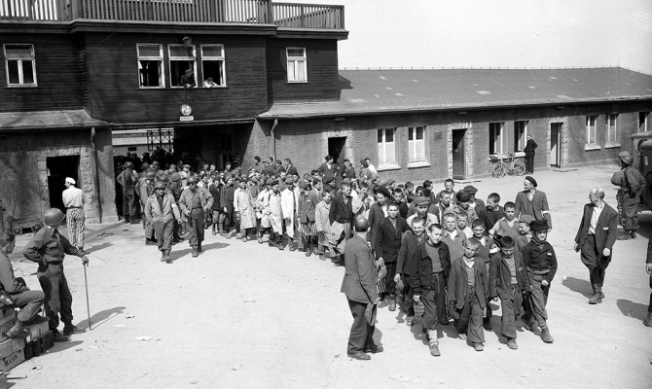
Конечно, самым радостным днем для изможденных узников стал день освобождения.
Мы знали, что умрем мы не в постели,
И потому – судьбе наперекор –
Мы так неудержимо жить хотели,
Как, может, не хотели до сих пор.
Юрий Белаш.

Slide 18
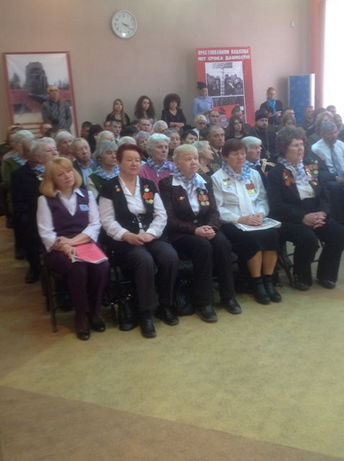
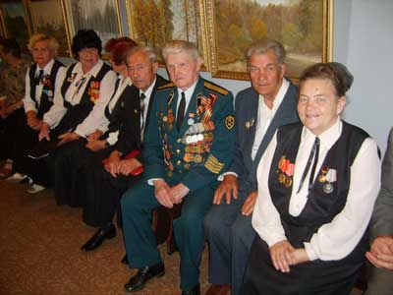
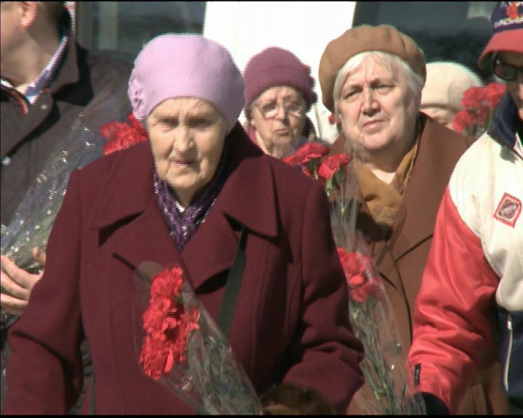
Встречи узников

